Slide 1
Adabiyot
11
sinf
Mavzu:
Adabiyot ma’naviyatni
yuksaltirish vositasi

Slide 2
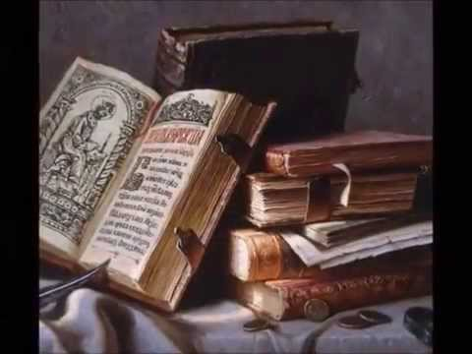
Dars shiori:
O‘quv qayda bo‘lsa, ulug‘lik bo‘lur,
Bilim qayda bo‘lsa, buyuklik bo‘lur.
Yusuf Xos Hojib

Slide 3
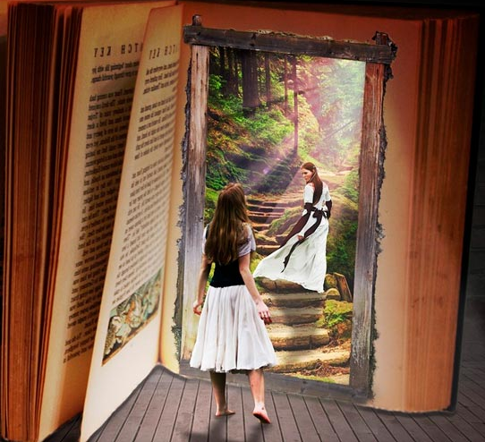
Kitob bizning do‘stimiz!
Darhaqiqat, umrboqiy kitoblarda olam va odam haqidagi hamma bilimlar jamlangan bo‘ladi. Ulardan har kim o‘z qiziqishiga mos mavzuni, ehtiyojiga ko‘ra ma’lumotlarni topadi.

Slide 4
Insoniy fazilatlar
Ajdodlarning vatan, millat ravnaqi, erk-u ozodligi yo‘lidagi fidoyiliklari, mardonavorliklari, jasoratlari bayonidan, mehnatsevar va tadbirkor, aqlli, dono, ijodkor, kamtar, yuksak insoniy fazilatlar bilan ziynatlangan odamlar tasviridan qanchalik mamnunlik tuygan bo‘lsangiz, aksincha, qo‘rqoq va xiyonatkor, johil va nodon, ishyoqmas va tanbal, loqayd va madaniyatsiz kimsalar obraziga duch kelganda afsus-nadomat, ranjishlarni his qilasiz. Bu hol Sizning ko‘nglingizda o‘zbekona milliy-ma’naviy hayotimizga munosib fazilatlar shakllanib borayotganidan darak beradi.

Slide 5
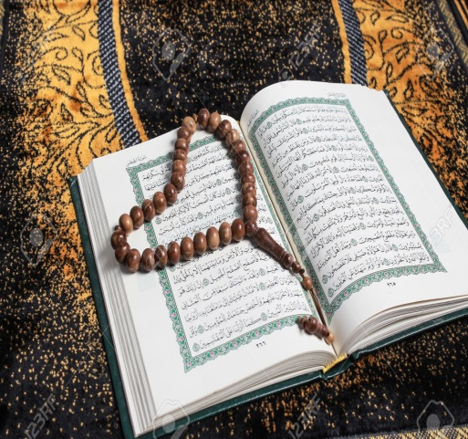
Yaxshi insonga xos xislat
“…agar siz yaxshi narsalarni ko‘rib xursand bo‘lsangiz va aksincha, yomon narsani ko‘rib ranjisangiz, haqiqiy mo‘min ekansiz”
Hadisi sharif

Slide 6
Kitobxonlik madaniyati
Kitobxonlik madaniyatining kamol topishi bu adabiy didning, badiiy-estetik zavqning, nutqiy aniqlikning, demak, go‘zallik va xunuklik haqidagi qarashlarimizning teranlashib borishi demakdir. Bu yo‘ldagi tahsilda Sizga xalq og‘zaki ijodi, qadimiy adabiyotimiz, Sharq va G‘arb xalqlari adabiyotining go‘zal namunalari yordam berishi tabiiy. Badiiy asarni o‘qimay, go‘zal adabiyot bilan oshno tutinmay yashayotgan odam hayotda eng nochor va achinarli holga tushib qoladi. Bilib qo‘yingki, kitobxonlik tug‘ma xususiyat emas, demak, komillikni istagan har kim uni o‘zida shakllantirishi va rivojlantirishi mumkin.

Slide 7
Kitob o‘qigan bola…
mehnatsevar
fidoyi
aqlli
dono
vatanparvar
kamtar
ijodkor
tadbirkor
rahmdil

Slide 8
Hikmatlar
“Qut belgisi - bilig”
Mahmud Koshg‘ariy
“Elig bir kun o‘ldurdi yangluz o‘zun
Kemishti kitab,o‘tru baqti ko‘zun”
Yusuf Xos Hojib
O‘z vujudingg‘a tafakkur aylagil,
Har ne istarsen – o‘zingdin istagil.
Alisher Navoiy

Slide 9
KITOBXONLIK
Alisher Navoiy inson ma’naviyatini boyitishga har qanday adabiyot emas, balki yuksak badiiyat talablariga mos asarlargina xizmat qilishini alohida ta’kidlaydi.

Slide 10
KITOBXONLIK
Z.M.Boburning “Boburnoma” asarida aks etgan hayot hodisalari o‘quvchini o‘yga toldiradi, unda insonning kuch va qudrati ulug‘lanadi, ishonch va e’tiqodini mustahkamlaydigan voqealar bayon qilinadi.

Slide 11
Kitob biz uchun…
Beminnat do‘st
Mohir tarbiyachi
Aql chirog‘i
Bilim bulog‘i
Ulug‘lar xazinasi
Yaxshi maslahatchi
Bilimdon ustoz
Hikmatlar durdonasi
U bir javohir

Slide 12
Kitob-aql chirog‘i
Xalqimizda “O‘qigan o‘zar-o‘qimagan to‘zar”, “Kitob-aql chirog‘i” degan maqollar bor. Bu kabi maqollar ota-bobolarimizning yillab to‘plagan tajribalari orqali vujudga kelgan. Ko‘p kitob oqigan inson ko‘p biladi, hayotda qoqilmaydi, qiyinchiliklardan qo‘rqmaydi. Maqsadiga erishish yo‘lidan og‘ishmaydi. Badiiy asar o‘qiganda ijobiy va salbiy qahramonlar hayotidan xulosa chiqaradi. Badiiy asar o‘quvchiga tajriba maktabi vazifasini o‘taydi.

Slide 13
Mustaqil bajarish uchun topshiriqlar
Yozgi ta’tilda qanday badiiy asarlar o‘qidingiz?
Sizning hayotingizda badiiy asarlarning qanday ta’sirini sezgansiz?
O‘zbek adiblarining adabiyot, kitob haqidagi hikmatlaridan yozing.

Slide 14
Xulosa
Kitob eng olis va zimiston umr yo‘llarida insonga nur bag‘ishlab turuvchi sehrli chiroqdir.

